Slide 1


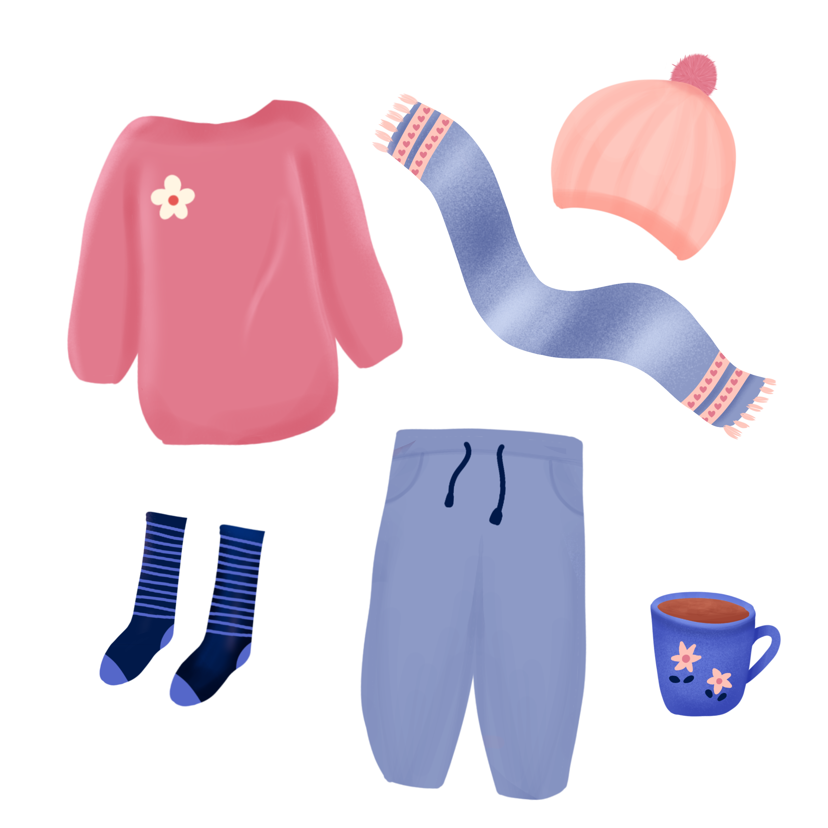








Thứ hai ngày 9 tháng 10 năm 2023

Slide 2

Khởi động

Slide 3


Slide 4

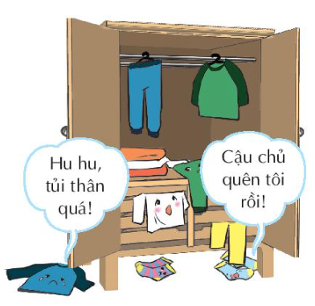

Slide 6


1. Tham gia tiểu phẩm Nỗi buồn của quần áo cũ
Gợi ý: Em hãy tưởng tượng mình là những đồ vật bị bỏ rơi, lãng quên để nói lên tâm sự của chúng.

Slide 7
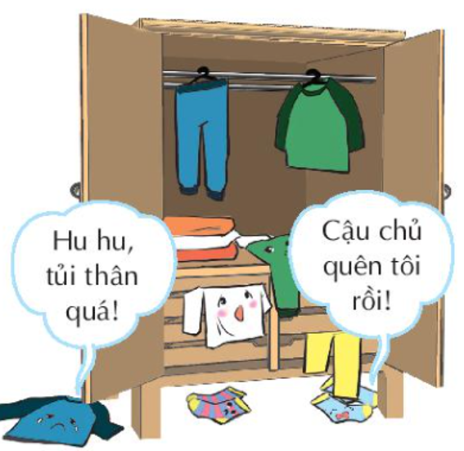
Sắm vai quần áo trong tủ nói chuyện với nhau
Phân vai: Chiếc áo , Chiếc Quần, Đôi Tất…

Slide 8


Kết luận
Chúng ta cần phải giữ gìn và trân trọng các vật dụng, đồ dùng của mình.

Slide 9


2
Thảo luận về đồ cũ nên dùng tiếp hay bỏ đi

Slide 10


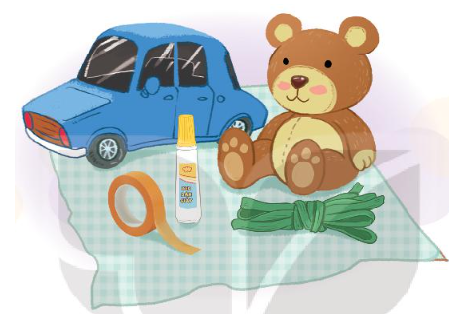
2. Thảo luận về đồ cũ: nên dùng hay bỏ đi

Slide 11

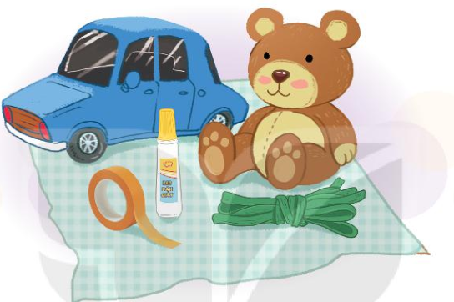
Nhớ lại các món đồ của mình và ghi ra giấy tên món đồ cũ.
Kể các lí do em muốn loại bỏ hoặc tiếp tục sử dụng một đồ vật cũ của em
Đưa ra cách sửa chữa một số đồ cũ bị hỏng để có thể tiếp tục dùng được
Thảo luận những cách chia tay với đồ cũ của em.
Thảo luận nhóm 4

Slide 12











Slide 13
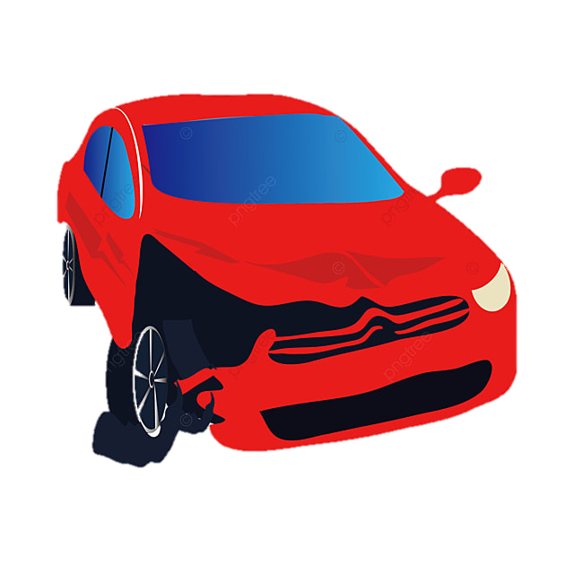
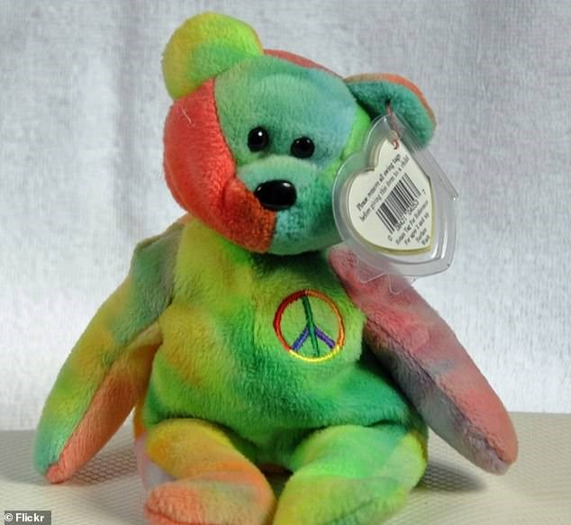
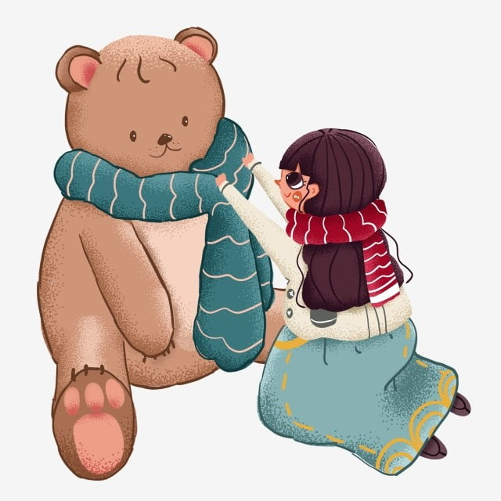
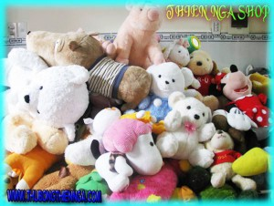
Những lí do em muốn loại bỏ đồ cũ của em
Không cần thiết phải sử dụng nữa.
Nhà không còn chỗ để chứa đồ.
Không còn hợp thời trang
Đã hỏng

Slide 14
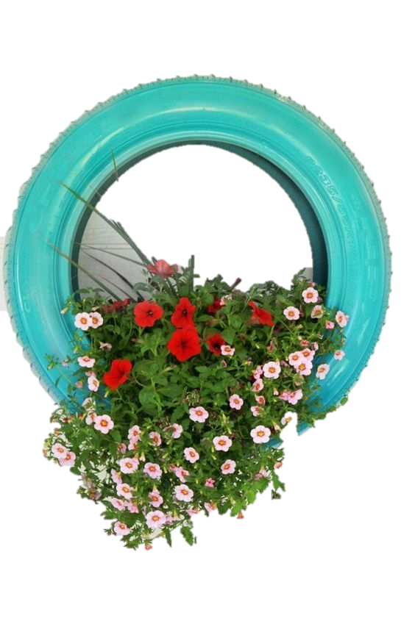

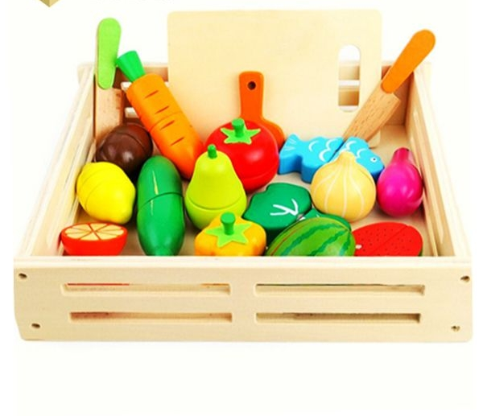
Những lí do em muốn tiếp tục sử dụng đồ cũ của em:
Có thể tận dụng cho những việc khác.
Chưa có tiền để mua đồ mới.
Đồ vật chưa hỏng

Slide 15
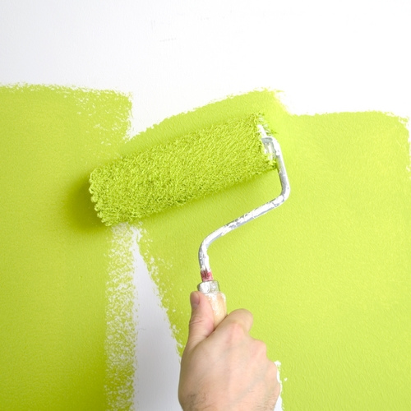
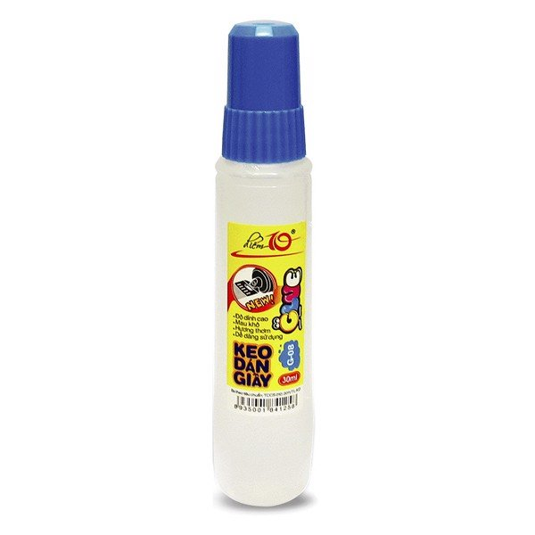
Những cách sửa chữa đồ bị cũ hỏng:
Quần áo: Khâu , vá, ghép đồ cũ lại với nhau,…
Đồ chơi

Slide 16


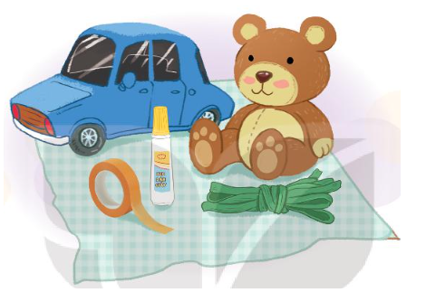

Những cách chia tay với đồ cũ của em:
Bỏ đi.
Cho, tặng
Những cách khác:
Tái chế, tái sử dụng
Có rất nhiều cách để chia tay với đồ dùng cũ. Những món đồ mình không sử dụng được nữa nhưng sẽ có ích cho người khác.

Slide 17
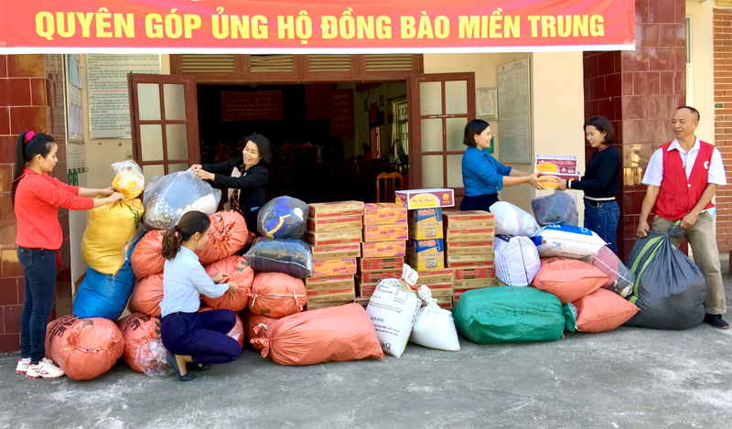
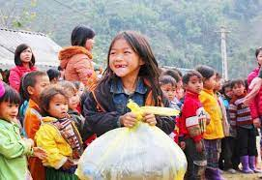

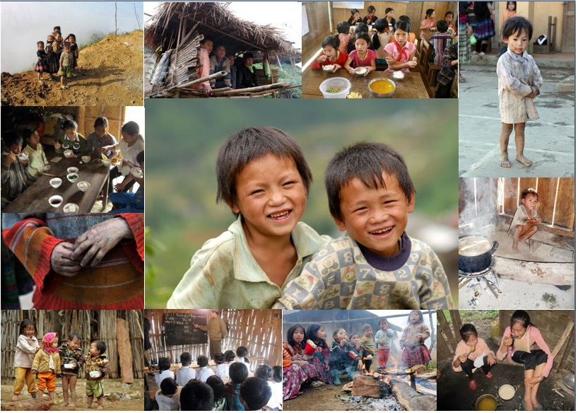

Slide 18
Mở rộng
tổng kết theo chủ đề

Slide 19
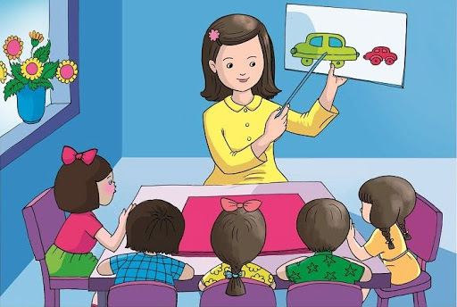
Nói lời chia tay với đồ vật cũ
- Nghĩ và nói lời chia tay, cảm ơn đồ vật trước khi cho đi hoặc bỏ đi, đưa đi làm tái chế.

Slide 20
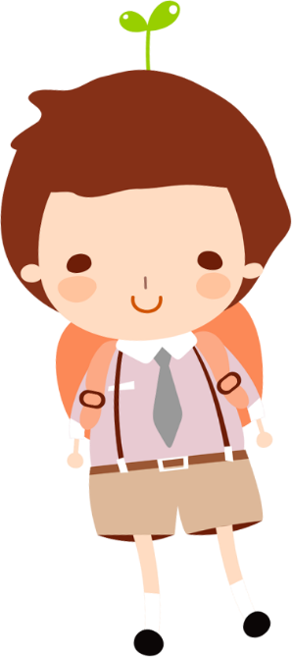
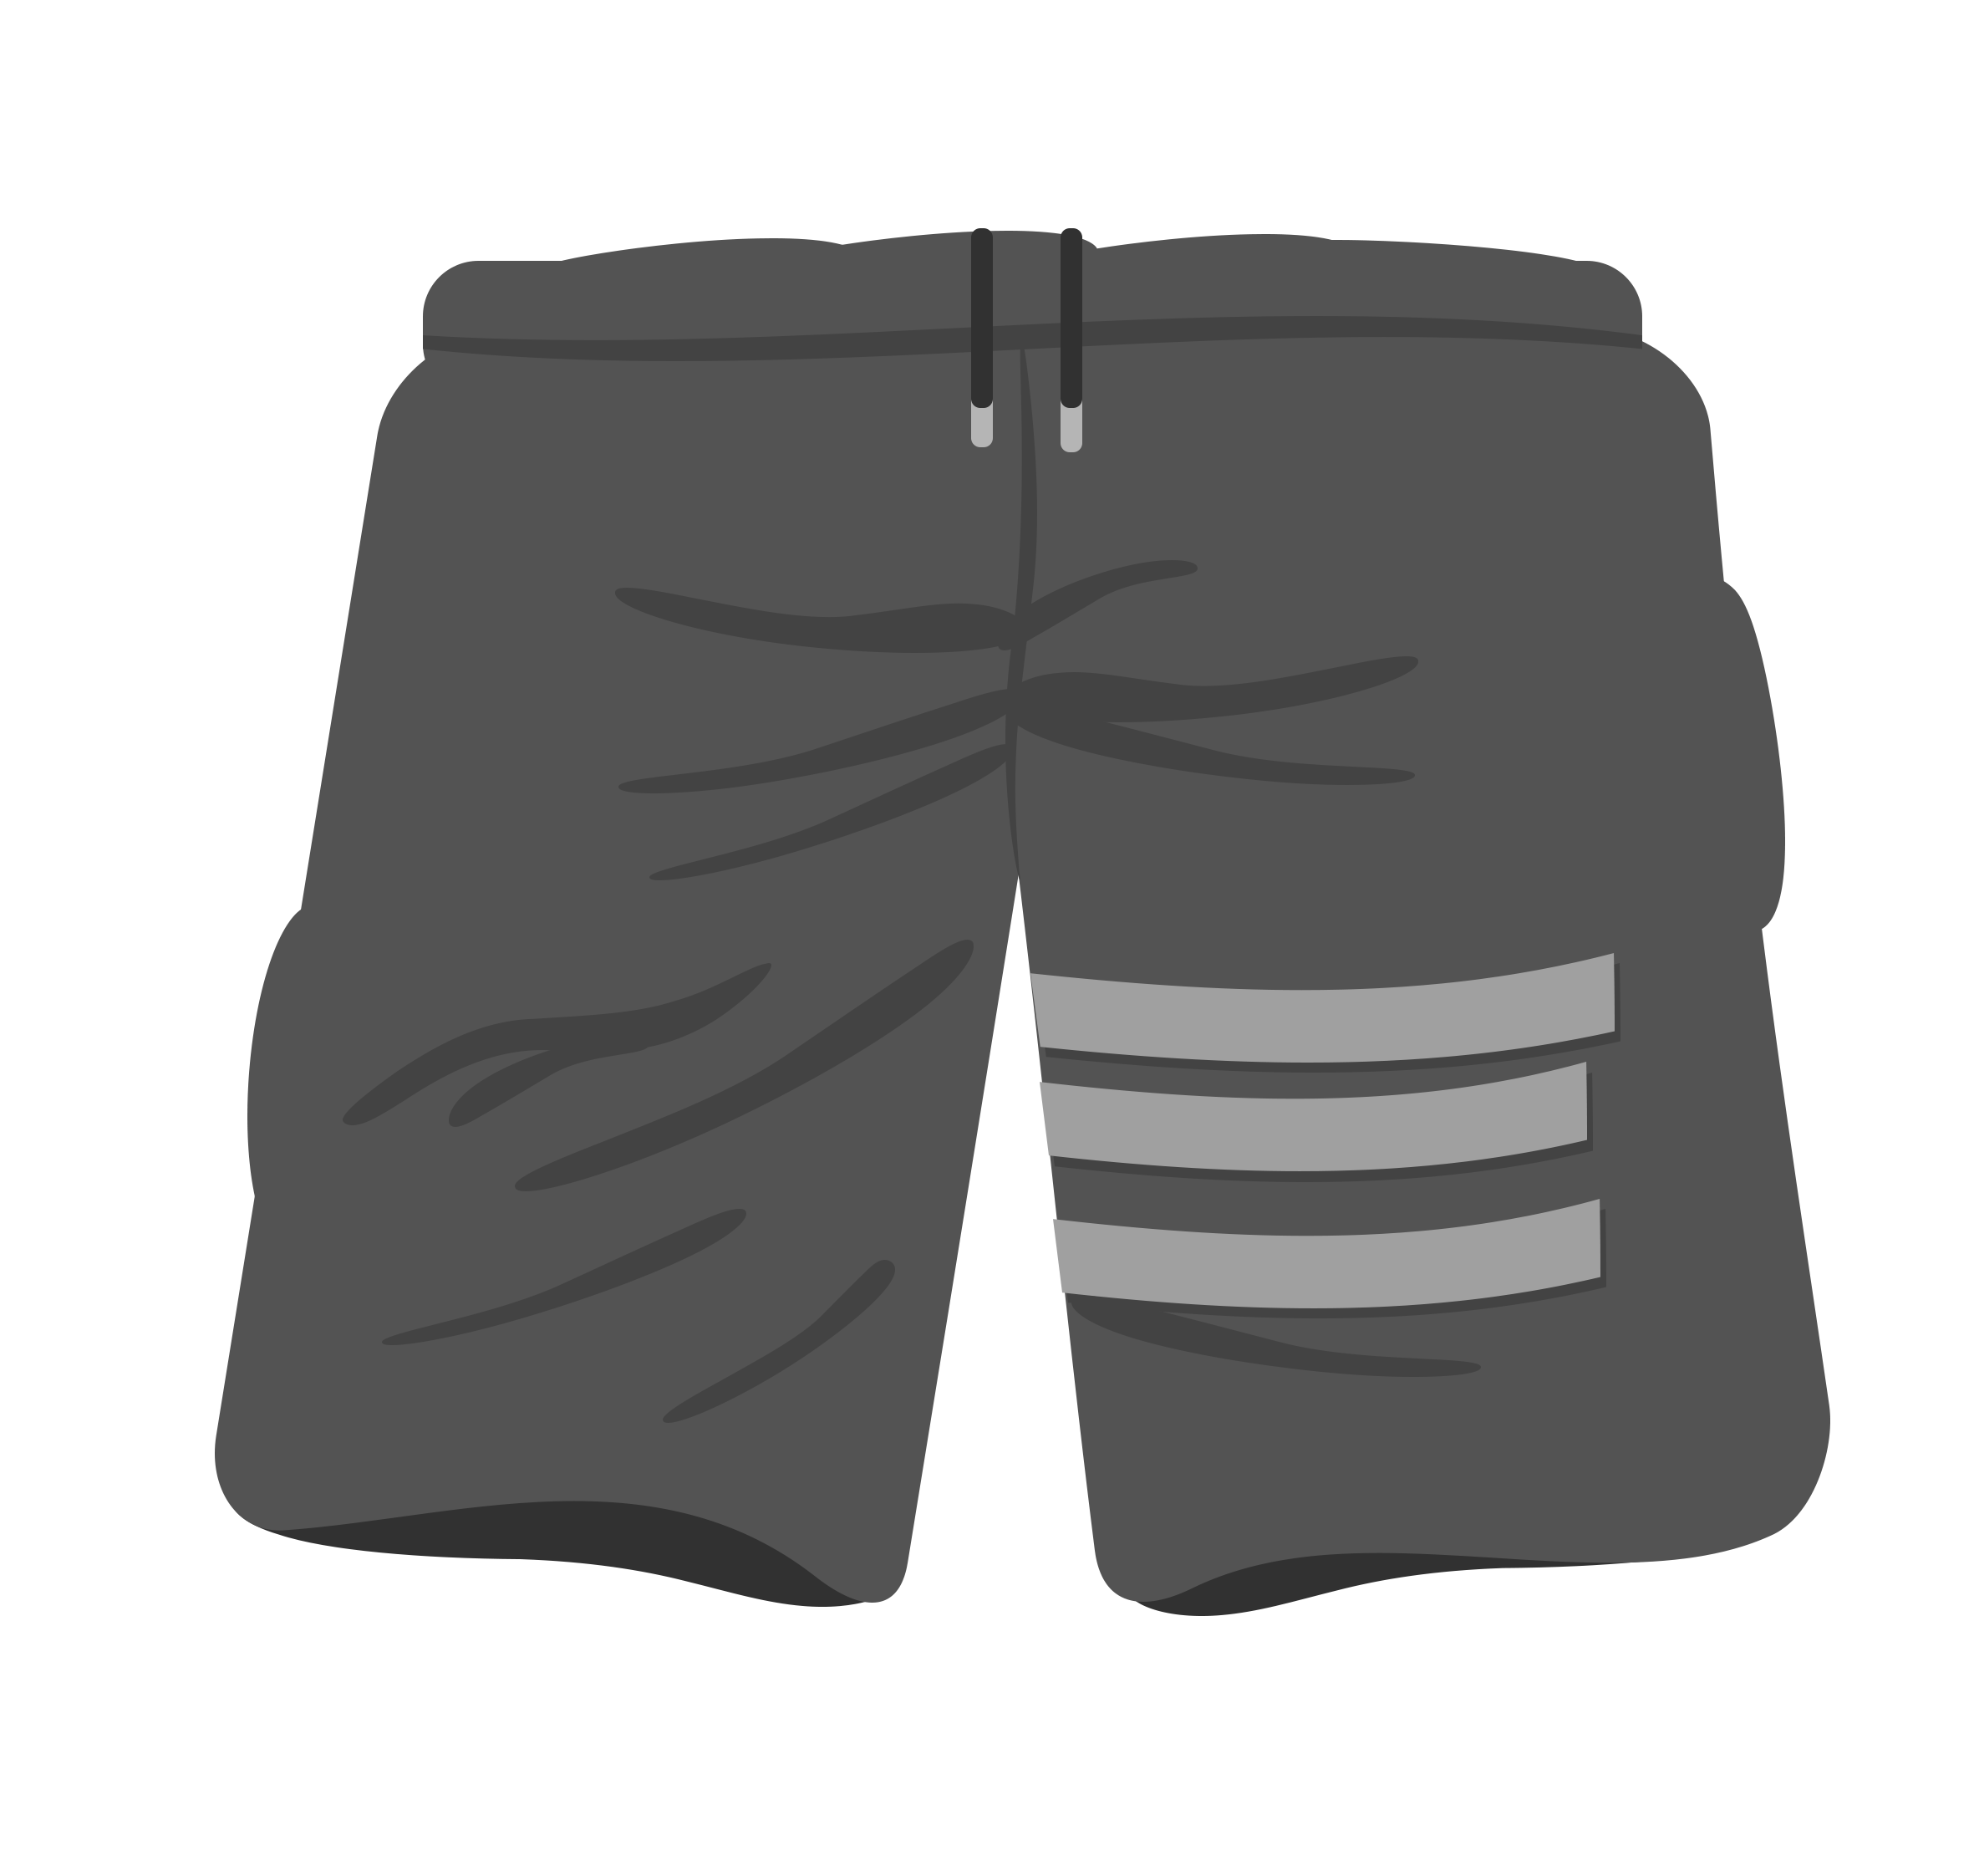
Tạm biệt bạn nhé! Mong rằng bạn sẽ cảm thấy vui vẻ và hạnh phúc với người chủ mới

Slide 21

Thảo luận chia sẻ cách nói lời chia tay với một món đồ cũ của mình trước khi cho đi, bỏ đi, tái chế..

Slide 22
Notes:
Thiết kế: Hương Thảo – tranthao121004@gmail.com

Slide 23
Nói lời chia tay với đồ vật cũ
Đồ dùng của mình cũng là những “người bạn” gắn bó với mình trong cuộc sống.

Slide 24
Vận dụng

Slide 25

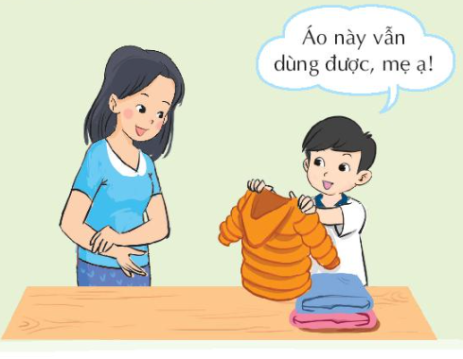
- Kiểm tra lại đồ dùng cá nhân của em để tìm ra những món đồ đã cũ.
- Phân loại đồ cũ:
+ Đồ quá cũ, không còn dùng được.
+ Đồ cũ còn tốt, vẫn sử dụng được.

Slide 26




Tạm biệt
và hẹn gặp lại!

Slide 27

TIẾT 3
SINH HOẠT LỚP
PHÂNLOẠI ĐỒ CŨ

Slide 28
TỔNG KẾT TUẦN

Slide 29


LỚP HỌC THÂN THƯƠNG
1. HOẠT ĐỘNG TỔNG KẾT TUẦN
- Tổng kết hoạt động tuần
- Đề ra phương hướng hoạt động tuần tới

Slide 30
CHIA SẺ THU HOẠCH SAU TRẢI NGHIỆM VÀ HOẠT ĐỘNG NHÓM

Slide 31
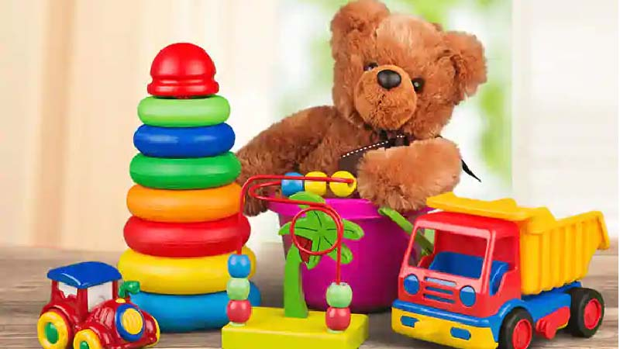
1. Chia sẻ về việc phân loại đồ cũ của em ở nhà.
- Kể nhhững khó khăn khi tìm và phân loại đồ cũ.
+ Khó khăn trong việc đánh giá mức độ cũ của đồ
+ Phân vân giữa việc bỏ hay giữ

Slide 32
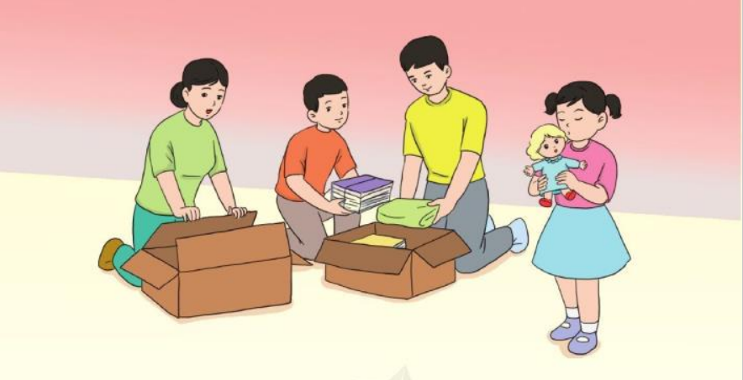
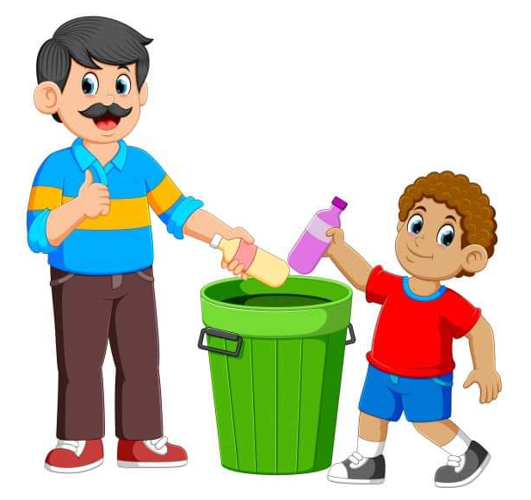
Cách xử lý đồ sau khi phân loại:
+ Bỏ đi đối với những đồ quá cũ.
+ Mang tặng những đồ còn tốt: sách vở, đồ dùng học tập,...
+ Đối với quần áo: quyên góp hoặc dùng làm khăn, giẻ lau, lót ổ cho thú cưng,...
+ Tái chế: dùng vỏ chai nhựa làm bình cắm hoa, bình tưới, chậu cây,...

Slide 33
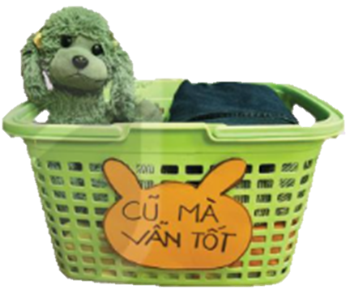
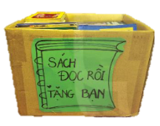
2. Làm giỏ đựng đồ cũ ở lớp
- Chuẩn bị hai chiếc giỏ hoặc thùng giấy để đựng đựng đồ cũ.
- Trang trí, dán nhãn và đạt giỏ vào góc lớp để nhận đồ cũ còn dùng được.
Hoạt động nhóm

Slide 34
CAM KẾT HÀNH ĐỘNG

Slide 35
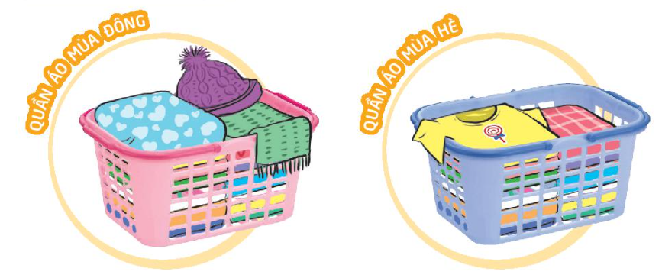
- Cùng người thân sắp xếp đồ dùng gọn gang, ngăn nắp, tiện sử dụng.
- Trao đổi với người thân về những món đồ cần thiết em muốn mua mới.

Slide 36
CỦNG CỐ - DẶN DÒ

Slide 37

Hẹn gặp lại các em!

Slide 38
Bài tham khảo
Trong không gian chật chỗi của chiếc tủ quần áo, những âm thanh than thở, mở đầu là tiếng khóc của chiếc áo không được dùng tới: “Hu…Hu…Hu, tôi tủi thân quá. Không biết anh quần đen, chị áo khoác, em váy như thế nào nhưng tôi đã nằm ở đây được hơn nửa năm, cô chủ chẳng bao giờ để ý đến tôi cả. Tôi buồn lắm vì không được phát huy công dụng của bản thân. Hu…Hu…Hu….”
Nghe thế anh quần đen cũng lên tiếng: “Tôi cũng không khác gì anh. Lúc mới mua về, cô chủ yêu thích tôi lắm, mặc tôi đi chơi mấy lần liền. Nhưng sau đó, tôi bị lãng quên mất rồi! Mỗi lần chuẩn bị đồ đi chơi, cô chủ thấy tôi là dẹp qua một bên….”.
Anh quần đen đang nói thì có một tiếng vọng thút thít từ phía dưới gầm tủ của bé tất: “Cháu cũng thế ạ! Cô chủ dùng cháu xong cũng không hề tắm rửa cho cháu, cứ thế quăng thẳng cháu xuống dưới gầm tủ. Cháu đã nằm ở đây gần hai tháng rồi, người cháu bụi bám đầy, bốc mùi rất khó chịu…Híc…Híc….”
…….

Slide 39


Gợi ý trả lời
Quần áo: bị ố vàng, rách, hỏng khóa, đứt khuy, bục chỉ….
Đồ chơi: bị gãy, vỡ, nứt, hỏng hoặc bị thiếu mất một phụ kiện,...
Lí do em muốn loại bỏ hoặc tiếp tục sử dụng một đồ vật cũ của em
Cách sửa chữa một số đồ cũ bị hỏng để có thể tiếp tục dùng được
Quần áo: khâu, vá, ghép các bộ đồ cũ với nhau,...
Đồ chơi: dùng keo gắn, dùng băng dính dán,...

Slide 40
Gợi ý trả lời
Bỏ đi.
Cho, tặng.
Tái chế.
Tái sử dụng.
Một số cách chia tay với đồ cũ của em:

